Slide 1
Apache Spark
Apache Spark Streaming

Slide 2
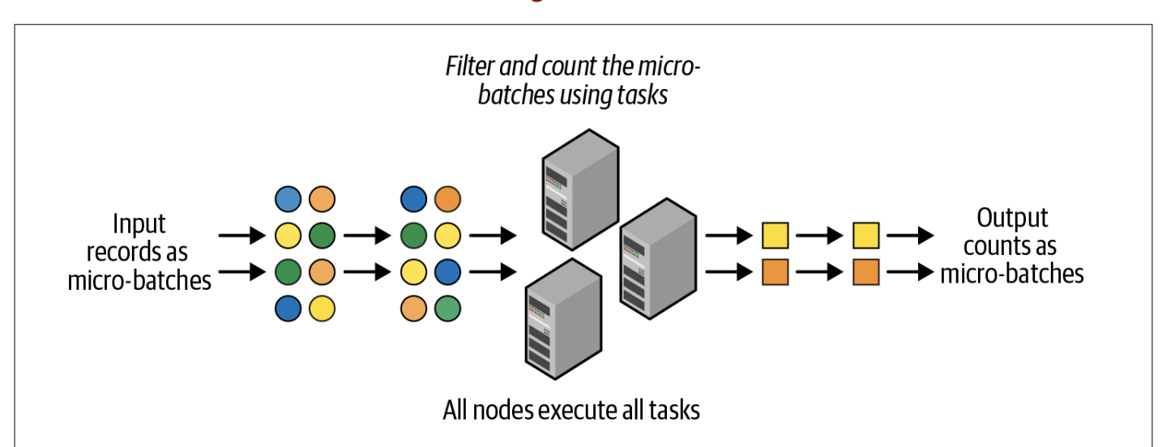
Évolution du moteur de traitement Apache Spark Stream
Spark a introduit l'idée du traitement de flux par micro-batch, où le calcul de flux est modélisé comme une série continue de petits jobs de traitement par batch de type map/reduce (d'où des «microbatches») sur de petits segments des données de flux

Slide 3
Apache Spark Streaming
Comme indiqué ici, Spark Streaming divise les données du flux d'entrée en, par exemple, des micro-batch de 1 seconde.
Chaque lot est traité dans le cluster Spark de manière distribuée avec de petites tâches déterministes qui génèrent la sortie en micro-batchs.
Décomposer le calcul en continu en ces petites tâches nous donne deux avantages par rapport au modèle traditionnel à opérateur continu:

Slide 4
Apache Spark Streaming
La planification agile des tâches de Spark peut très rapidement et efficacement récupérer des échecs et des exécuteurs en retard en reprogrammant une ou plusieurs copies des tâches sur l’un des autres exécuteurs.
La nature déterministe des tâches garantit que les données de sortie sont les mêmes quel que soit le nombre de réexécutions de la tâche. C
ette caractéristique cruciale permet à Spark Streaming de fournir des garanties de traitement de bout en bout exactement une fois, c'est-à-dire que les résultats de sortie générés seront tels que chaque enregistrement d'entrée a été traité exactement une fois.

Slide 5
Apache Spark Streaming
Cette tolérance aux pannes efficace se fait au prix de la latence - le modèle de micro-batchs ne peut pas atteindre des latences de l'ordre de la milliseconde; il atteint généralement des latences de quelques secondes (aussi faibles qu'une demi-seconde dans certains cas).
Cependant, nous avons observé que pour une écrasante majorité de cas d'utilisation de traitement de flux, les avantages du micro-batch l'emporte sur l'inconvénient des latences de l’ordre de la seconde

Slide 6
Apache Spark Streaming
En effet, la plupart des pipelines de streaming présentent au moins l'une des caractéristiques suivantes:
Le pipeline n'a pas besoin de latences inférieures à quelques secondes. Par exemple, lorsque la sortie de flux ne sera lue que par des travaux horaires, il n'est pas utile de générer une sortie avec des latences de l'ordre de quelques secondes.
Il y a des retards plus importants dans d'autres parties du pipeline

Slide 7
Dstream API
l'API DStream a été construite sur l'API RDD par lots de Spark. Par conséquent, DStreams avait la même sémantique fonctionnelle et le même modèle de tolérance aux pannes que les RDD.
Spark Streaming a ainsi prouvé qu'il était possible pour un moteur de traitement unique et unifié de fournir des API et une sémantique cohérentes pour les charges de travail par batchs, interactives et en continu. Ce changement de paradigme fondamental dans le traitement de flux a propulsé Spark Streaming à devenir l'un des moteurs de traitement de flux open source les plus largement utilisés.

Slide 8
Leçons tirées de Spark Streaming (DStreams)
Malgré tous les avantages, l'API DStream n'était pas sans défauts. Voici quelques points clés d’amélioration qui ont été identifiés:

Slide 9
Leçons tirées de Spark Streaming (DStreams)
Absence d'une API unique pour le traitement par batch et en streaming
Même si les DStreams et les RDD ont des API cohérentes (c'est-à-dire les mêmes opérations et la même sémantique), les développeurs devaient toujours réécrire explicitement leur code pour utiliser différentes classes lors de la conversion de leurs jobs par batchs en jobs de streaming.

Slide 10
Leçons tirées de Spark Streaming (DStreams)
Manque de séparation entre les plans logiques et physiques
Spark Streaming exécute les opérations DStream dans la même séquence dans laquelle elles ont été spécifiées par le développeur. Étant donné que les développeurs spécifient efficacement le plan physique exact, il n'y a pas de place pour des optimisations automatiques, et les développeurs doivent optimiser manuellement leur code pour obtenir les meilleures performances.

Slide 11
Leçons tirées de Spark Streaming (DStreams)
Manque de support natif d’event time window
DStreams définit les opérations de fenêtre uniquement en fonction de l'heure à laquelle chaque enregistrement est reçu par Spark Streaming (appelé temps de traitement). Cependant, de nombreux cas d'utilisation doivent calculer des agrégats fenêtrés en fonction de l'heure à laquelle les enregistrements ont été générés (appelée heure de l'événement) plutôt que du moment où ils ont été reçus ou traités. Le manque de prise en charge native des fenêtres événementielles a rendu difficile pour les développeurs de créer de tels pipelines avec Spark Streaming.

Slide 12
La philosophie du streaming structuré
Sur la base de ces leçons de DStreams, Structured Streaming a été conçu à partir de zéro avec une philosophie de base: pour les développeurs, l'écriture de pipelines de traitement de flux devrait être aussi simple que l'écriture de pipelines par batchs. En un mot, les principes directeurs du streaming structuré sont:

Slide 13
La philosophie du streaming structuré
Un modèle et une interface de programmation uniques et unifiés pour le traitement par batch et par flux (streaming)
Ce modèle unifié offre une interface API simple pour les charges de travail par lots et par flux.
Vous pouvez utiliser des requêtes SQL familières ou DataFrame de type batch (comme celles que vous avez apprises dans les chapitres précédents) sur votre flux comme vous le feriez sur un batch, en laissant les complexités sous-jacentes de la tolérance aux pannes, des optimisations et des données tardives au moteur.

Slide 14
La philosophie du streaming structuré
Une définition plus large du traitement de flux (streaming)
Les applications de traitement des Big Data sont devenues suffisamment complexes pour que la frontière entre le traitement en temps réel et le traitement par batch s'estompe considérablement.
Le but du streaming structuré était d'élargir son applicabilité du traitement de flux traditionnel à une plus grande classe d'applications; toute application qui traite périodiquement (par exemple toutes les quelques heures) ou en continu (comme les applications de streaming traditionnelles) des données doit pouvoir être exprimée à l'aide du streaming structuré.

Slide 15
Le modèle de programmation du streaming
«Table» est un concept bien connu que les développeurs connaissent lorsqu'ils créent des applications par Batch. Le streaming structuré étend ce concept aux applications de streaming en traitant un flux comme une table illimitée et ajoutée en continu
Structured Streaming utilise les Structured APIs existantes en Spark (Datasets, DataFrames et SQL)

Slide 16
Le modèle de programmation du streaming
«Table» est un concept bien connu que les développeurs connaissent lorsqu'ils créent des applications par Batch. Le streaming structuré étend ce concept aux applications de streaming en traitant un flux comme une table illimitée et ajoutée en continu

Slide 17
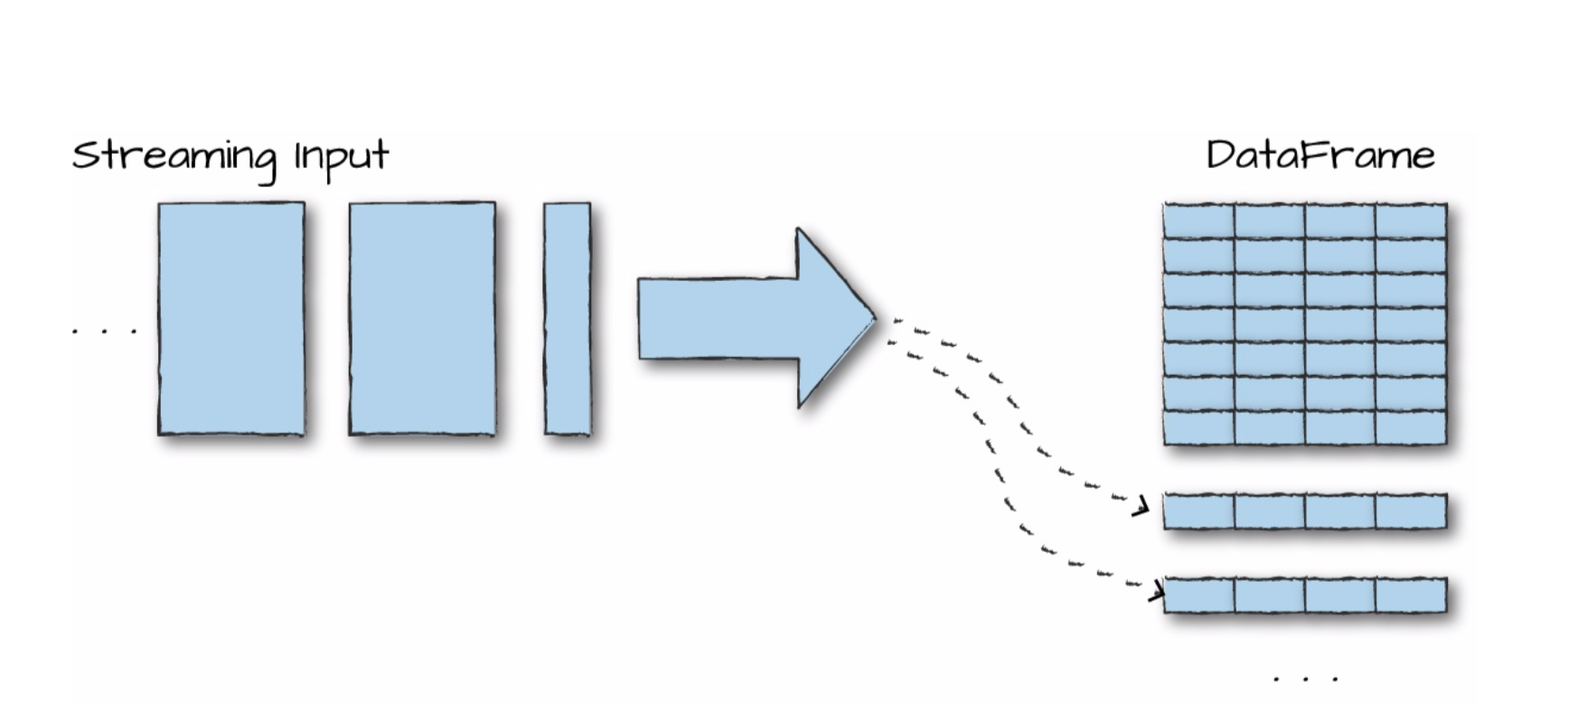
Le modèle de programmation du streaming
Structured Streaming utilise les Structured APIs existantes en Spark (Datasets, DataFrames et SQL)

Slide 18
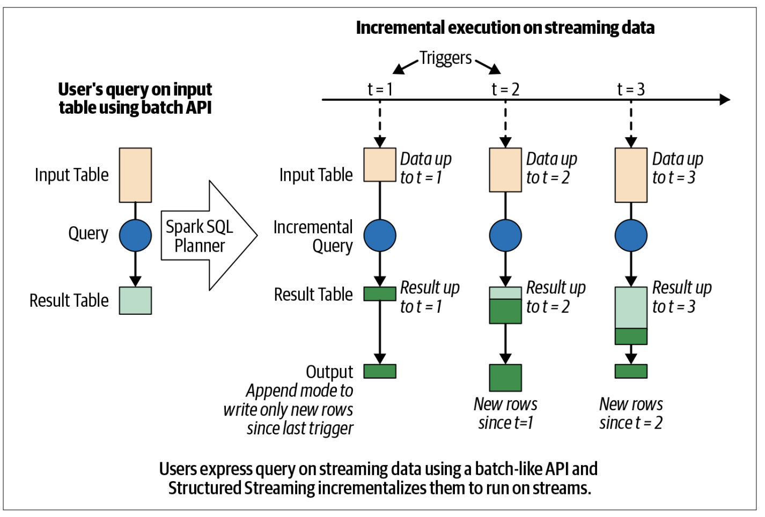
Le modèle de programmation du streaming

Slide 19
Core Concepts
Transformations
Structured Streaming utilise les mêmes transformation que les High Level APIs avec quelques restrictions
Les restrictions sont souvent dû à de certains types de requêtes que le “moteur spark” n’a pas encore incrémentés

Slide 20
Core Concepts
Actions
Généralement il y a uniquement une seule action disponible en Spark Streaming
L’action pour démarrer le stream, qui ensuite est exécuté de manière continue et envoi des résultats en Output

Slide 21
Core Concepts
Input Sources
Structured Streaming supporte plusieurs “input sources” pour les read en streaming.
En spark 2.2 les inputs sources supportées sont
Apache Kafka 0.10 et plus
File in a distributed File System comme HDFS ou Amazon S3
A socket tool for testing

Slide 22
Core Concepts
Sinks
Sinks spécifient la destination pour le “result set de stream”
En spark 2.2 les sinks supportés sont
Apache Kafka 0.10 et plus
Pratiquement tout format de fichiers
un récepteur foreach pour exécuter des calculs arbitraires sur les enregistrements de sortie
un sink “console” pour les tests
un sink “memory” pour le debugging

Slide 23
Core Concepts
Output modes
Définir la destination Sinks pour vos stream ne suffit pas, il faut aussi définir comment spark écrit la data dans les sinks
En spark 2.2 les outputs mode supportés sont
Append ( ajout uniquement les nouveaux enregistrement à l’output sink)
Update (update les enregistrement changés sur place)
Complete (réécrire la sortie complète)

Slide 24
Core Concepts
Un détail important: certaines requêtes et certains sinks ne supportent que certains output mode

Slide 25
Core Concepts
Triggers
Les triggers définissent quand la data est en sortie
Par défaut, Structured Streaming cherche les nouveaux enregistrements input dès qu’il finit le processing du dernier groupe de “input data”
Cela peut impliquer l'écriture de beaucoup de petits fichier quand le sinks est de type file
Spark supporte aussi les triggers basé sur le processing time

Slide 26
Core Concepts
Event-Time Processing
Structured Streaming supporte aussi l’event-time processing (i.e. processing de données en se basant sur un timestamps inclu dans l'enregistrement qui peut arriver en hors service)

Slide 27
Core Concepts
Event-Time data
C’est les “time fields” qui sont embarqués dans la donnée
Au lieu de traiter les données en se basant sur le temps où elles arrivent dans votre système, elles sont processées selon le temps qui a été généré, même si la donnée arrivent en retard (du à des latences réseaux ou autre problèmes)
En Structured Streaming, l’event time est juste une colonne en plus ( Les stream étant considéré comme des tables)

Slide 28
Core Concepts
Watermarks
Les Watermarks sont une fonctionnalité des systèmes de Streaming qui permet de spécifier à quel retard on peut s’attendre pour voir la donnée en event time
Par exemple dans une application qui process des logs depuis des téléphones mobiles, on peut s’attendre à des logs avec un retard allant jusqu’à 30 minutes du aux latences lors du chargement

Slide 29
Core Concepts
Watermarks
Vous pouvez déclarer les watermarks pour limiter combien de temps on doit se souvenir de la donnée
Watermarks peuvent être utilisés aussi pour savoir quand envoyer les résultats en sortie

